Slide 1
Наиболее значимые события МОУ ВСОШ № 2 в 2013-2014 уч. г.

Slide 2
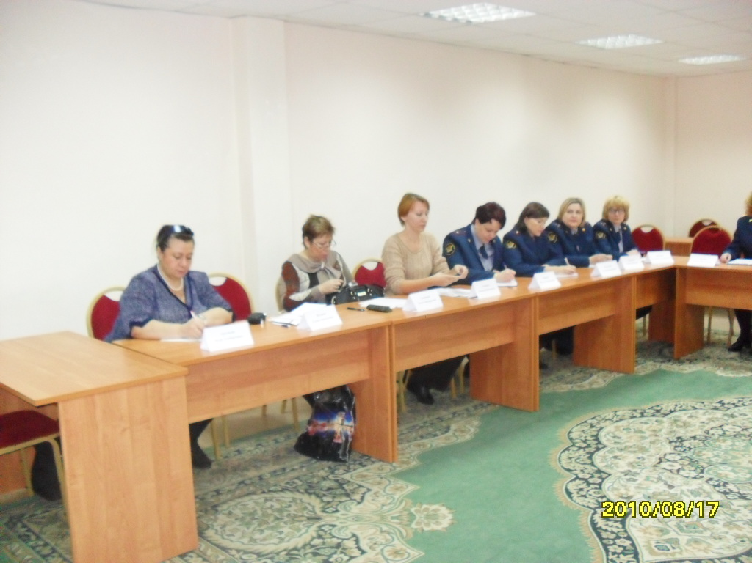
Участие городском круглом столе, посвященном вопросам трудных подростков

Slide 3
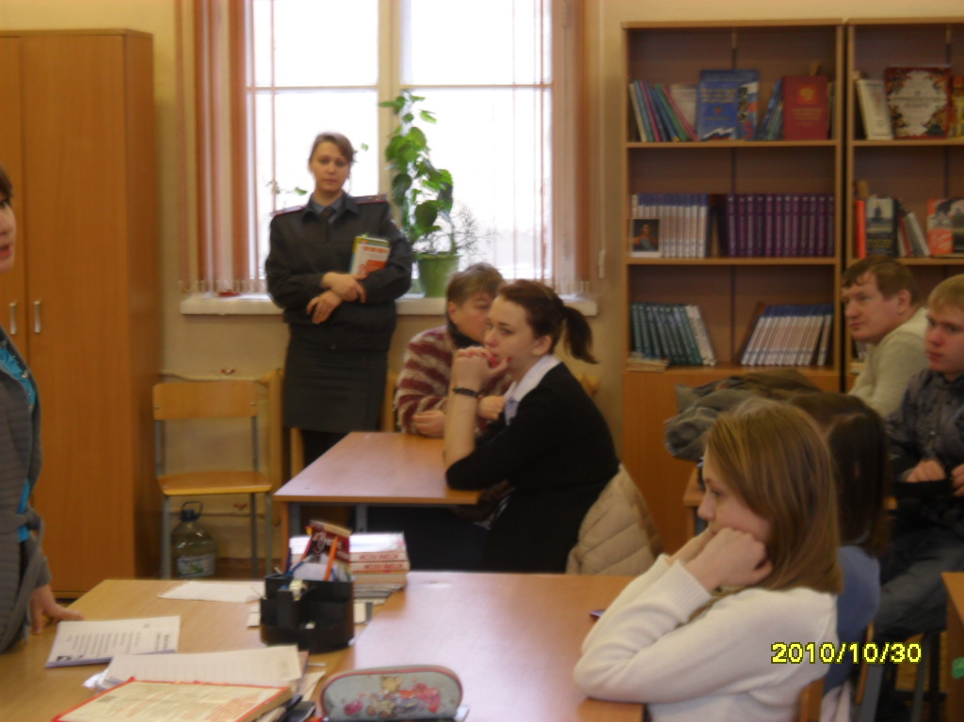
Осенний антинаркотический декадник

Slide 4
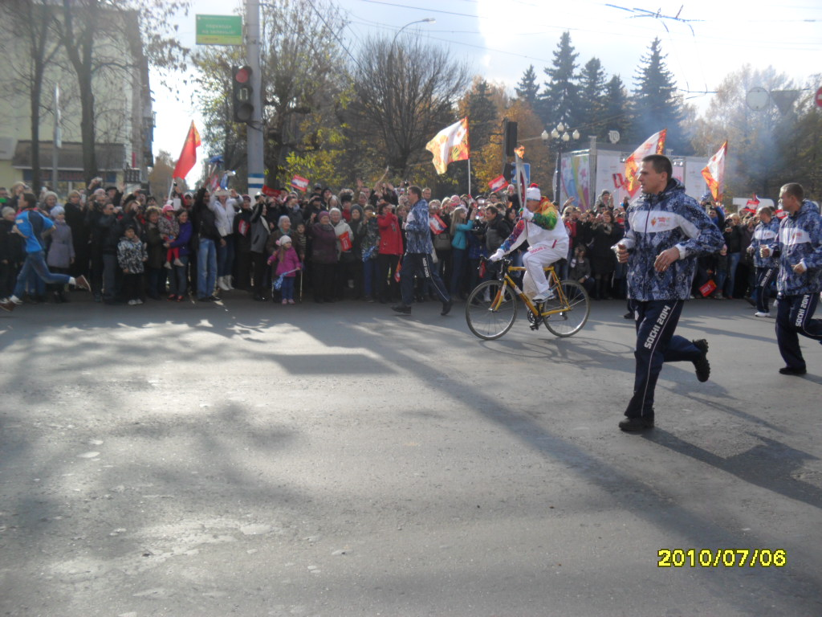
Встреча олимпийского огня

Slide 5
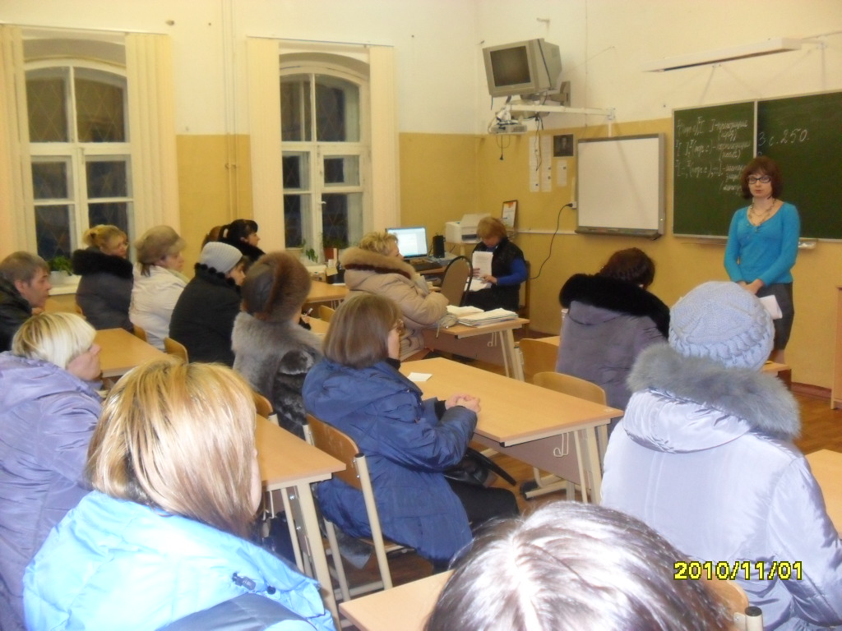
Выступление нарколога перед родителями

Slide 6
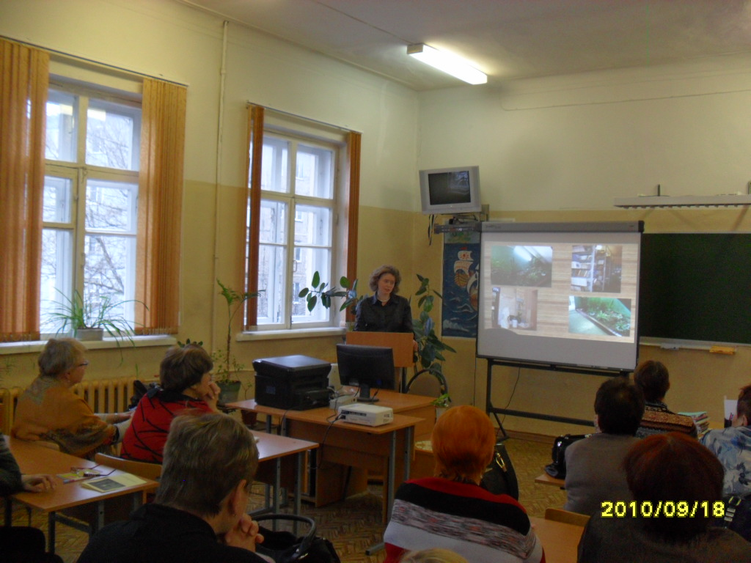
Семинар библиотекарей города

Slide 7
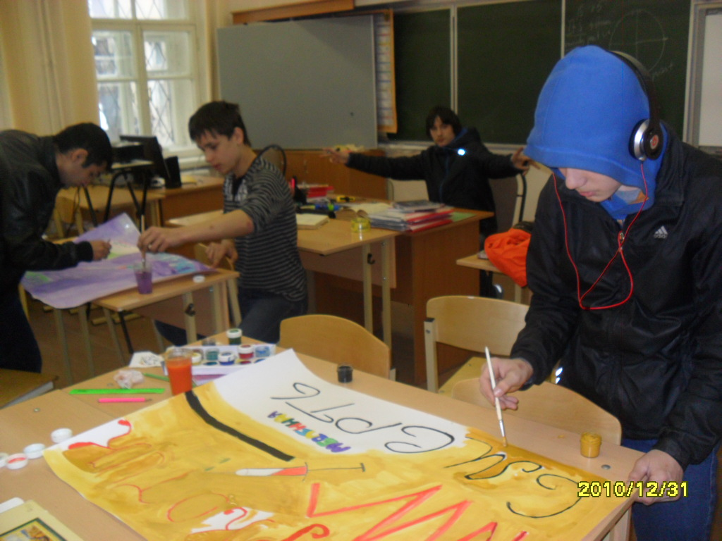
Подготовка к выставке плакатов по антинаркотическому месячнику

Slide 8
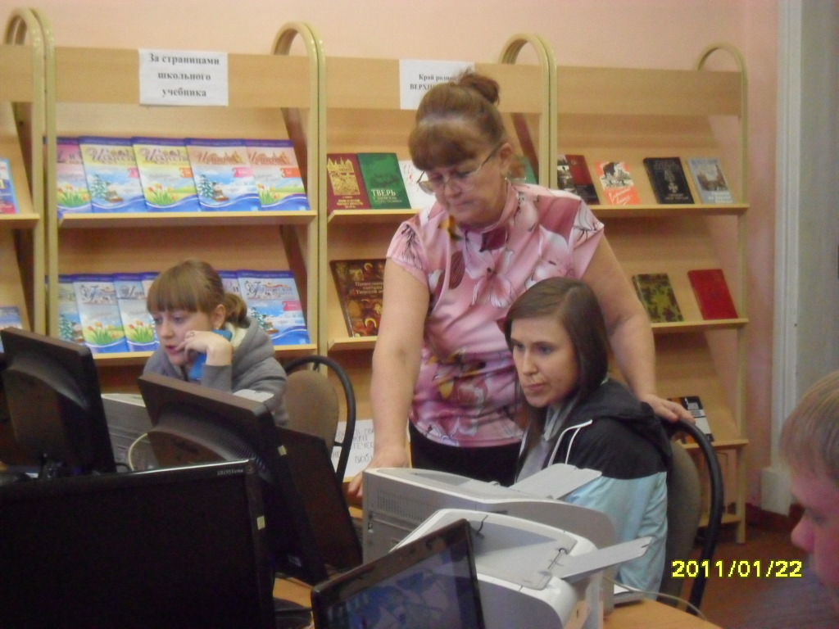
профориентация

Slide 9
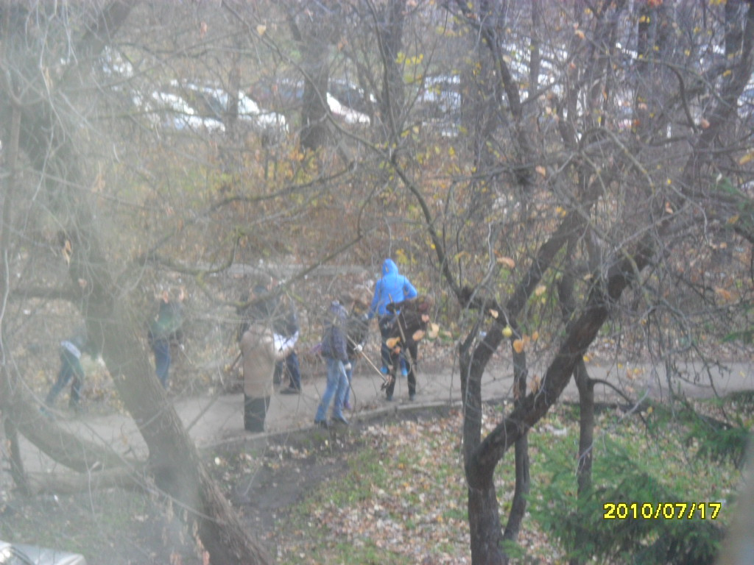
Школьный субботник

Slide 10
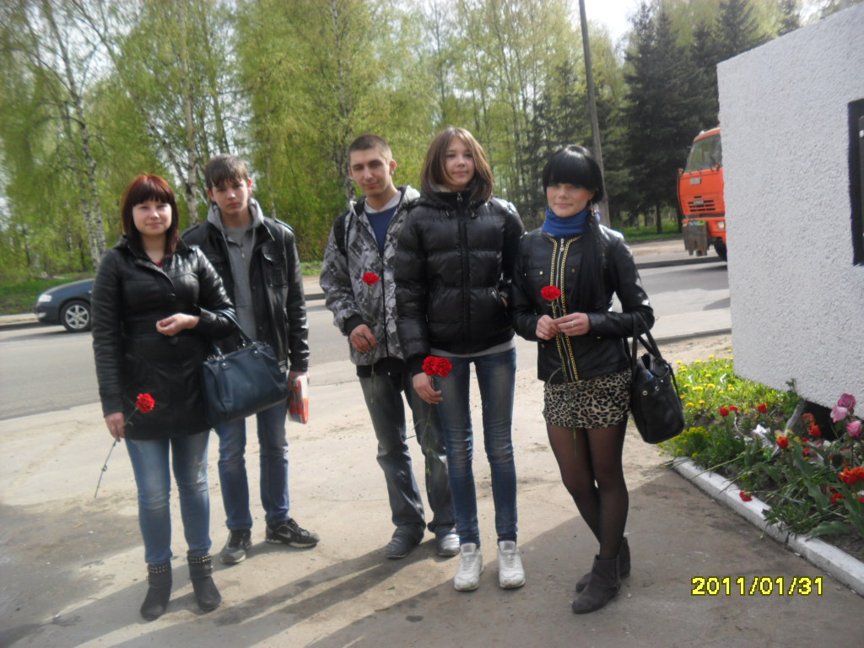
Возложение цветов на 9 мая

Slide 11
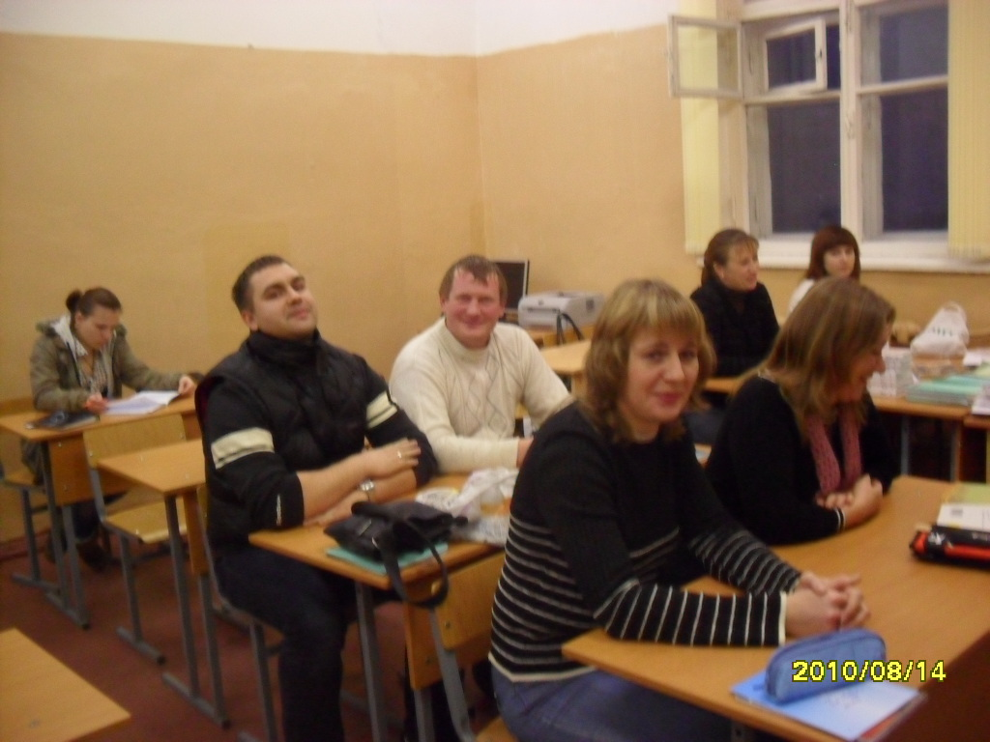
Десятиклассники на учебе

